Slide 1
Persepsi dan Pengambilan Keputusan Individu
Pertemuan 6

Slide 2
Persepsi
Persepsi adalah suatu proses yang ditempuh individu-individu untuk mengorganisasikan dan menafsirkan kesan indera mereka agar memberi makna kepada lingkungan.

Slide 3
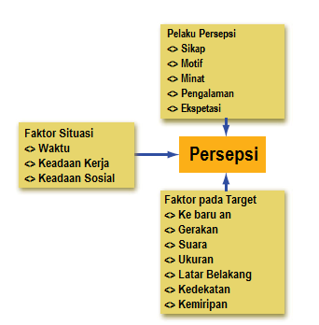
Faktor-faktor yang mempengaruhi Persepsi

Slide 4
Penilaian atas orang lain
Persepsi Selektif (Selective Perception)
Menginterpretasikan secara selektif apa yang dilihat seseorang berdasarkan minat, latar belakang, pengalaman, dan sikap seseorang.
Contoh : Manajer yang mengkritisi keadaan perusahaan sesuai dengan bidangnya saja.
Efek Halo (Halo Effect)
Membuat sebuah gambaran umum tentang seorang individu berdasarkan sebuah karakteristik.
Efek-Efek Kontras (Contrast Effects)
Evaluasi tentang karakteristik seseorang yang dipengaruhi oleh perbandingan-perbandingan dengan orang lain yang baru ditemui, yang mendapat nilai lebih tinggi atau lebih rendah untuk karakteristik-karakteristik yang sama.
Contoh : Seorang pelamar cenderung menerima evaluasi yang lebih baik bila didahului pelamar yang lebih buruk.

Slide 5
Penilaian atas orang lain
Proyeksi (Projection)
Menghubungkan karakteristik-karakteristik diri sendiri dengan individu lain.
Contoh: Anda adalah orang yang jujur dan bisa dipercaya, jadi anda menganggap orang lain juga jujur dan dapat dipercaya.
Pembentukan Stereotip (Stereotyping)
Menilai seseorang berdasarkan persepsi tentang kelompok dimana orang tersebut tergabung.

Slide 6
Teori Artibusi
Ketika Individu – Individu mengamati perilaku orang lain, mereka menentukan apakah perilaku tersebut disebabkan oleh:
- Faktor Internal : Perilaku yang berada di bawah kendali orang itu.
- Faktor Eksternal : Perilaku yang disebabkan oleh faktor-faktor dari luar.

Slide 7
Hubungan Persepsi Dengan Keputusan
Keputusan adalah pilihan-pilihan yang dibuat dari dua alternatif atau lebih.
Masalah adalah ketidaksesuaian antara perkara saat ini dan keadaan yang diinginkan.
Pembuatan keputusan muncul sebagai reaksi atas sebuah masalah.
Setiap keputusan membutuhkan interpretasi dan evaluasi informasi. Persepsi setiap pengambil keputusan tentu akan berbeda.
Interpretasi ini bersifat individual sehingga keputusan yang dihasilkan juga akan berbeda satu dengan yang lain.

Slide 8
Pengambilan Keputusan dalam Organisasi
Tetapkan Masalah
Identifikasi kriteria keputusan
Alokasikan bobot pada kriteria
Membuat berbagai alternatif
Mengevaluasi alternative
Memilih alternative terbaik

Slide 9
Perbedaan Individu dan Batasan Organisasi
Evaluasi Kinerja
Dalam membantu keputusan, para manajer sangat dipengaruhi oleh kriteria-kriteria yang digunakan untuk mengevaluasi mereka.
Sistem Penghargaan
Sistem penghargaan organisasi mempengaruhi para pembuat keputusan dengan cara menyatakan mereka pilihan-pilihan yang lebih baik menurut hasil pribadi.
Peraturan Formal
Peraturan-peraturan formal menentukan berbagai keputusan individu ketika organisasi menstandarisasi perilaku mereka.
Batasan Waktu yang Ditentukan oleh Sistem
Organisasi menentukan batas waktu untuk berbagai keputusan.
Peristiwa Historis
Keputusan-keputusan di masa lalu terus membayangi pilihan yang ada pada saat ini.

Slide 10
Etika Pengambilan keputusan
Kriteria Keputusan Etis
  Utilitarian: Keputusan-keputusan dibuat untuk memberikan kebaikan terbesar untuk jumlah terbanyak.
  Menekankan pada Hak: Keputusan-keputusan yang dibuat terfokus pada perlndungan dan penghormatan hak dasar individu.
3. Menekankan Pada Keadilan: Memberlakukan dan memperkuat aturan – aturan secara adil dan tidak memihak.

Slide 11
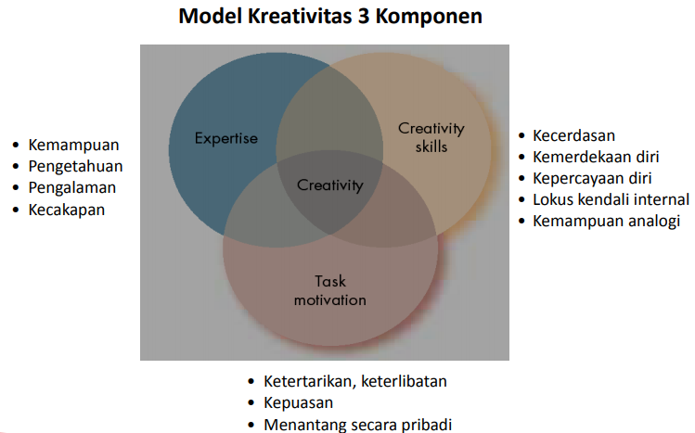
Kreativitas
Kreativitas : Kemampuan untuk menghasilkan ide-ide yang baru dan bermanfaat
Kreativitas memungkinkan pembuat keputusan untuk menilai memahami masalah dengan lebih mendalam

